Slide 1

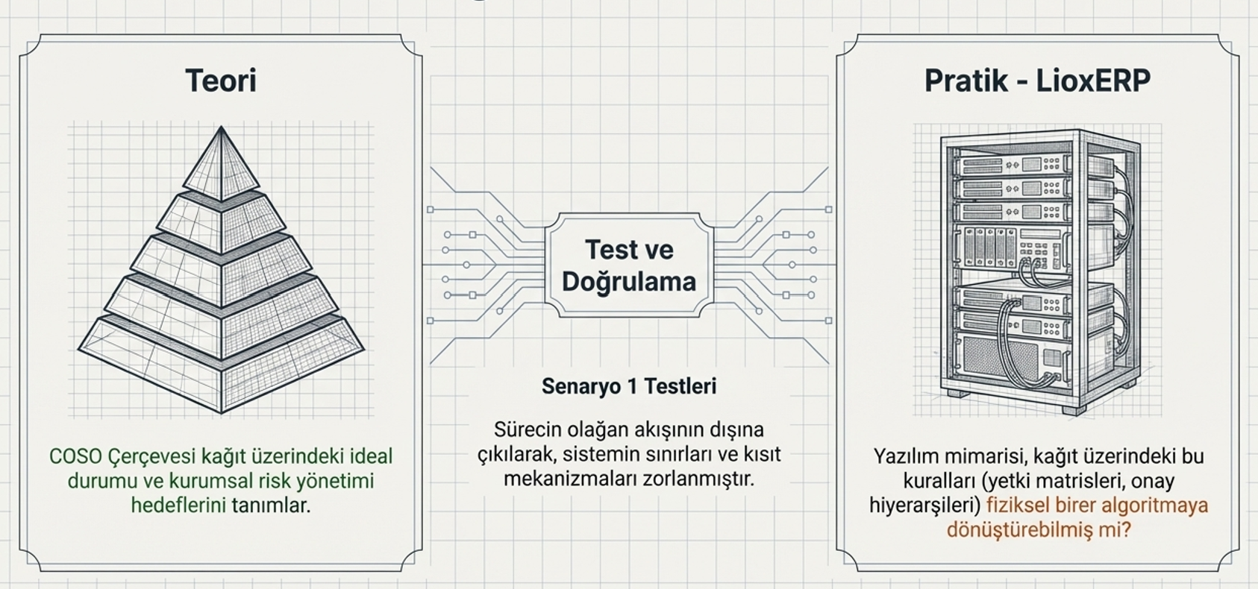
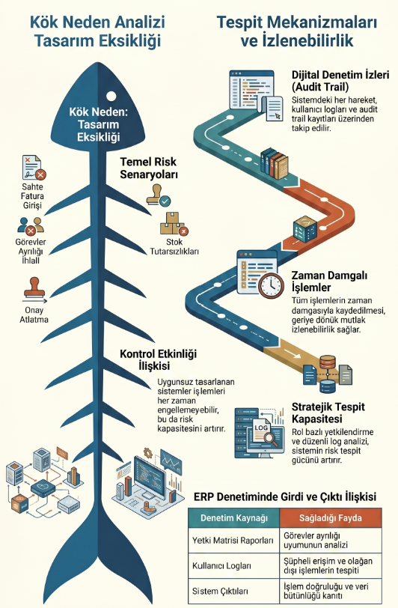
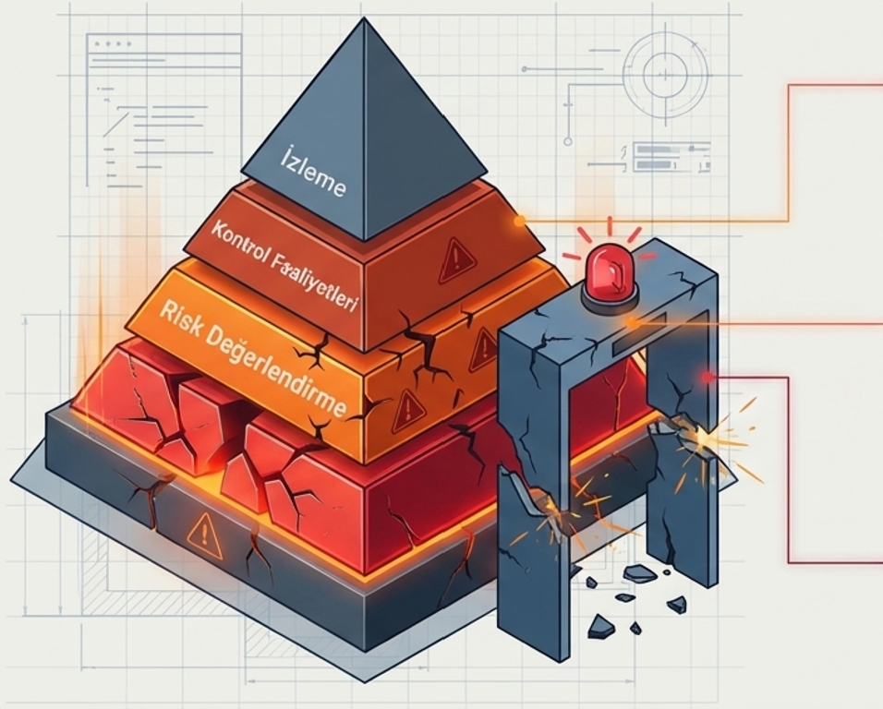
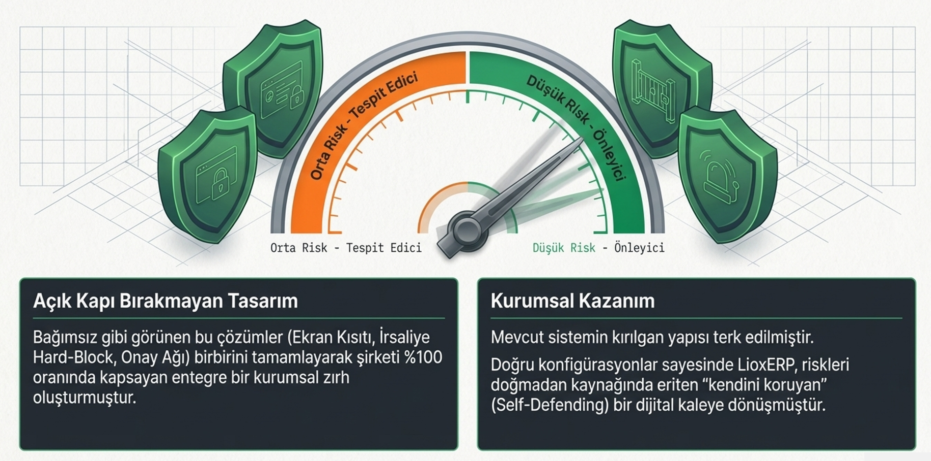
ERP Sistemlerinin Bilgi Teknolojisi Denetimine Katkısı: Simülasyon Tabanlı Bir Uygulama
Prof. Dr. Suat KARA
Balıkesir Üniversitesi/İktisadi ve İdari Bilimler Fakültesi/Uluslararası Ticaret ve Lojistik
ÖZET
AMAÇ VE HEDEF KİTLE
TASARIM VE GÖRSELLER
KATMA DEĞER/YENİLİKÇİ YÖN
Günümüzde işletmelerin dijital dönüşümünde merkezi rol oynayan ERP sistemleri; finans, muhasebe, insan kaynakları, tedarik zinciri ve üretim gibi temel süreçleri bütünleşik bir yapıda birleştirir. Bu yapı, veri bütünlüğü, süreç şeffaflığı ve iç kontrol mekanizmalarının güçlendirilmesi açısından önemli avantajlar sunar. Ancak aynı zamanda, yüksek veri yoğunluğu ve karar süreçlerindeki kritik rolü nedeniyle bilgi teknolojileri (BT) denetimi kapsamında yeni risk alanları da ortaya çıkmaktadır.
Bu proje, ERP sistemlerinin BT denetimine sağladığı katkıları ortaya koymayı amaçlamaktadır. Bu kapsamda, işletme süreçleri ERP ortamında simüle edilerek finansal işlemler, satın alma, stok ve insan kaynakları uygulamaları sistem üzerinden yürütülecektir. Elde edilen ekran görüntüleri, log kayıtları ve raporlar denetim perspektifiyle analiz edilecektir. Bulgular, Sermaye Piyasası Kurulu (SPK) düzenlemeleri ve COBIT çerçevesi ile karşılaştırmalı olarak değerlendirilecektir.
Sonuç olarak çalışma, ERP sistemlerinin BT denetimine katkılarını sistematik biçimde ortaya koyarak hem akademik literatüre hem de uygulamaya yönelik önemli çıkarımlar sunmayı hedeflemektedir.
Bu projenin temel amacı, işletme süreçlerinin ERP yazılımı üzerinde uçtan uca simüle edilmesi yoluyla, ERP sistemlerinin bilgi teknolojileri denetimine sunduğu katkıları ortaya koymaktır. Çalışma kapsamında finans, satın alma, stok ve insan kaynakları gibi temel işlevlerin ERP sistemi üzerinden işlenmesi; bu süreçlerde üretilen ekran görüntüleri, log kayıtları ve raporların denetim perspektifinden değerlendirilmesi hedeflenmektedir. Elde edilen bulgular, Sermaye Piyasası Kurulu'nun (SPK) Bilgi Sistemleri Yönetim Tebliği ve Bağımsız Denetim Tebliği ile COBIT bilgi teknolojileri denetim çerçevesi ışığında karşılaştırmalı olarak analiz edilecektir. Böylece, ERP'nin denetim fonksiyonuna sağladığı altyapı somut olarak gösterilecek, işletmelerde iç kontrol ve risk yönetimi mekanizmalarının güçlendirilmesine yönelik pratik katkılar sağlanacaktır. Proje, akademik literatürdeki boşluğu doldurmanın yanı sıra, ERP ve bilgi teknolojileri denetimi etkileşimini uygulamalı bir simülasyon tabanlı yaklaşım ile inceleyerek hem akademi hem de iş dünyasına özgün çıktılar sunmayı amaçlamaktadır.
Bu proje, Kurumsal Kaynak Planlama (ERP) sistemlerinin bilgi teknolojileri denetimine katkılarını simülasyon tabanlı bir yaklaşımla incelemeyi amaçlamaktadır. Çalışma, ERP sistemlerinin ürettiği denetim kanıtlarının niteliği, bu çıktılarının SPK düzenlemeleri ve COBIT çerçevesi kapsamında değerlendirilmesi ile ERP’nin iç kontrol ve risk yönetimine katkıları üzerine odaklanmaktadır.
Proje, ERP ve BT denetimi ilişkisini simülasyon temelli bir yöntemle ele alması, ulusal düzenlemeler ile uluslararası standartları birlikte değerlendirmesi ve elde edilen bulguları uygulamaya dönük önerilerle desteklemesi bakımından literatüre özgün katkı sunmayı hedeflemektedir.
Şekil 1: Araştırma Mimarisi
GELİŞİM/İYİLEŞTİRME ALANI
Bu çalışma, belirli ERP senaryoları ve modülleri ile sınırlıdır. Gelecekte farklı ERP sistemleri, daha geniş veri setleri ve ek senaryolarla yapılacak çalışmalar bulguların genellenebilirliğini artıracaktır. Ayrıca, nicel analiz yöntemleri ve gerçek işletme verilerinin kullanılması, sonuçların daha güçlü ve uygulanabilir hale gelmesine katkı sağlayacaktır.
YÖNTEM
Bu araştırma, Kurumsal Kaynak Planlama (ERP) sistemlerinin bilgi teknolojileri denetimine sağladığı katkıları simülasyon tabanlı bir yaklaşım ile ortaya koyacak şekilde tasarlanmıştır. Çalışma, işletmelerin finans, satın alma, stok, üretim ve insan kaynakları gibi temel süreçlerini kapsayacak şekilde ERP yazılımı üzerinde uçtan uca senaryolar oluşturulmasına dayanmaktadır. Bu senaryolarda sahte fatura girişi, onay mekanizmasının atlanması, yetki ihlali, stok hareketlerinde tutarsızlık ve olağan dışı kullanıcı erişimleri gibi denetim açısından kritik durumlar kurgulanarak sistemin ürettiği ekran görüntüleri, işlem izleri (audit trail), log kayıtları ve raporlar toplanacaktır. İncelenecek parametreler arasında erişim yetkileri ve rol yönetimi, işlem izlerinin bütünlüğü, kullanıcı log kayıtlarının güvenilirliği, raporlama süreçlerinin doğruluk ve şeffaflığı ile iç kontrol mekanizmalarının etkinliği yer almaktadır. Elde edilen çıktılar, Sermaye Piyasası Kurulu'nun (SPK) Bilgi Sistemleri Yönetim Tebliği ve Bağımsız Denetim Tebliği ile COBIT bilgi teknolojileri denetim çerçevesinde tanımlanan kontrol alanları ışığında karşılaştırmalı olarak analiz edilecektir. Araştırmanın temel materyalini ERP simülasyonlarından elde edilen ekran görüntüleri, raporlar ve log kayıtları ile ulusal ve uluslararası denetim standartları oluşturmaktadır.
REFERANSLAR
Bradford, M. (2015). Modern ERP: Select, implement, and use today's advanced business systems. Lulu Press.
Calder, A. (2018). COBIT® 5: A management guide. IT Governance Publishing.
Damayanti, M., & Chrismastuti, A. D. (2023). Internal audit model post-ERP implementation at PT XYZ. Keunis, 11(2), 188-196.
Davenport, T. H. (1998). Putting the enterprise into the enterprise system. Harvard Business Review, 76(4), 121--131.
Grabski, S. V., Leech, S. A., & Schmidt, P. J. (2011). A review of ERP research: A future agenda for accounting information systems. Journal of Information Systems, 25(1), 37--78.
IT Governance Institute. (2012). COBIT 5: A business framework for the governance and management of enterprise IT. ISACA.
Klaus, H., Rosemann, M., & Gable, G. G. (2000). What is ERP? Information Systems Frontiers, 2(2), 141--162.
Nicolaou, A. I. (2004). Firm performance effects in relation to the implementation and use of enterprise resource planning systems. Journal of Information Systems, 18(2), 79--105.
Putra, M. C. S., Wiratama, J., & Sulaiman, A. (2024). Measuring ERP system readiness with COBIT 2019 at IT vendor industry. G-Tech: Jurnal Teknologi Terapan, 8(3), 1993--2002.
Ruivo, P., Oliveira, T., & Neto, M. (2015). Using resource-based view theory to assess the value of ERP commercial-off-the-shelf and SaaS solutions. Journal of Enterprise Information Management, 28(4), 566--582.
Sermaye Piyasası Kurulu (SPK). (2018). Bilgi Sistemleri Yönetim Tebliği. Ankara: SPK Yayınları.
Sermaye Piyasası Kurulu (SPK). (2019). Bağımsız Denetim Tebliği. Ankara: SPK Yayınları.
Yıldız, M., & Gümüş, E. (2025). Türkiye'de BT denetimi: Mevcut durum analizi. Management and Political Sciences Review, 7(1), 1--20.
GİRİŞ
Şekil 2: Kök Neden Analizi
Günümüzde işletmeler, dijital dönüşüm süreçlerinde temel işlevlerini bütünleştirmek amacıyla Kurumsal Kaynak Planlama (ERP) sistemlerini yaygın olarak kullanmaktadır. ERP sistemleri, veri bütünlüğü, süreç şeffaflığı ve iç kontrol mekanizmalarının güçlendirilmesi açısından önemli avantajlar sunmaktadır. Ancak bu sistemlerin yoğun veri yapısı ve karar süreçlerindeki kritik rolü, bilgi teknolojileri denetimi kapsamında yeni risk alanlarını da beraberinde getirmektedir.
Bu çalışma, ERP sistemlerinin bilgi teknolojileri denetimine sağladığı katkıları ortaya koymayı amaçlamaktadır. Bu kapsamda, ERP ortamında gerçekleştirilen simülasyonlar aracılığıyla elde edilen veriler denetim perspektifinden değerlendirilerek ilgili düzenlemeler ve standartlar çerçevesinde analiz edilecektir. Böylece, ERP sistemlerinin denetim süreçlerindeki rolü somut biçimde ortaya konulacaktır.
Şekil 3: Coso Durum Tespiti: Zayıf Kontroller
Şekil 4: Operasyonel Risk Profilinde Radikal İyileşme
İLETİŞİM
Prof.Dr.Suat Kara
suatkara@balikesir.edu.tr
Balıkesir Üniversitesi/İİBF
Öğr.Gör.Özlem ERDİL
ozlemerdil@balikesir.edu.tr
Balıkesir Üniversitesi/BMYO

